Slide 1
兒童新樂園 大家一起來
規劃:阿劉

Slide 2
流程排列
8:30起床
魔法星際飛車
幸福碰碰車
摩天輪
叢林吼吼樹屋
12:00午餐
小飛龍
尋寶船
16:00回家

Slide 3
票價
票種 | 門票【適用紙本五倍券及數位五倍券】 |  |  | 園區自營遊樂設施 （每項每次） | 委外小型遊樂設施 （每項每次） | 小小水樂園 (夏季開放) （每次）
 | 全票 | 優待票 (5折) | 團體票 (7折)
票價 (元，含稅) | 30 | 15 | 30人 以上 | 30 (7項) | 50-80 | 50
 |  |  |  | 20 (8項)

Slide 4
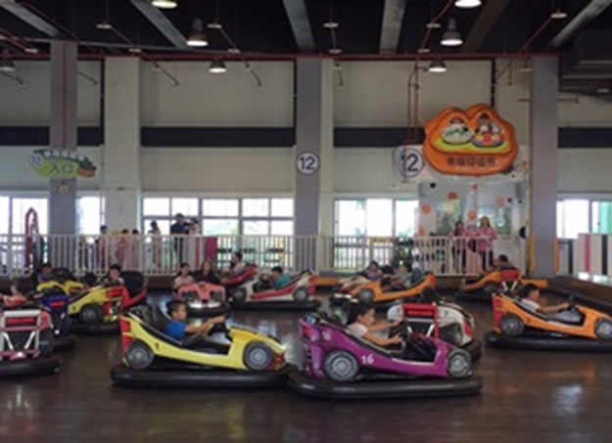
以繽紛彩繪的跑車為主題，讓小朋友駕駛最酷、最炫的跑車，奔馳與追逐

Slide 5

叢林樹屋為造型，座艙可上下昇降，體驗自由落體速度快感。

Slide 6

兒童新樂園微電影

Slide 7
資料來源
兒童新樂園https://www.tcap.taipei/cp.aspx?n=EE083F2DED91AB99

